Slide 1
Rendez-vous de l’ESS
Corrèze - Meyrignac L’Eglise – 14 Février 2020

Slide 2
Ordre du Jour
L’ESS, de quoi on parle ?
Quelle place pour les entreprises ESS en Corrèze ?
Qu’attendre de l’ESS pour une collectivité ?
Quels leviers pour encourager et soutenir le développement des entreprises ESS ?
Boite à outils pour les technicien·nes de collectivités :
La CRESS
Règlement d’intervention ESS de la Région Nouvelle-Aquitaine
Accompagnement à la création d’activité : Incubateur ESS Rhizome
Ressources sectorielles (Offre de service des têtes de réseaux et autres structures ressources (INAE, URSCOP, France Active Limousin, DLA …)

Slide 3
Tour de table

Slide 4
L’ESS, de quoi on parle ?

Slide 5
L’ESS, c’est quoi ?
Une vision de l’entreprise et de son rôle qui diverge de la vision conventionnelle de l’entreprise
Un moyen :
De répondre collectivement sur les grands enjeux de son territoire de vie (offre culturelle, santé …)
De reprendre la main collectivement sur son travail, sur son approvisionnement ,,,

Slide 6
Les principes communs à toutes les entreprises ESS
Des entreprises de droit privé
Des entreprises collectives
La recherche de profits n’est pas la finalité d’une entreprise ESS mais un moyen d’atteindre un objectif d’intérêt collectif ou social
Une gouvernance démocratique
Des bénéfices majoritairement réinjectés dans l’entreprise
Des réserves obligatoires, impartageables
Loi ESS du 31 juillet 2014

Slide 7
5 grandes familles
Les associations
Les mutuelles
Les coopératives
Les fondations
Les sociétés commerciales de l’ESS

Slide 8
Quelle place pour les entreprises ESS en Corrèze ?

Slide 9
Poids des emplois ESS sur l’emploi privé en Corrèze
Près d’un emploi privé sur 6 (18,6%)
en Corrèze
Source : INSEE CLAP 2015 – Observatoire Régional de l’ESS

Slide 10
Quelques chiffres …
Répartition des établissements ESS de la Corrèze | Etablissements employeurs
ACTION SOCIALE | 189
services divers | 164
ACTIVITÉS FINANCIÈRES ET D’ASSURANCE | 137
NON-CLASSES | 136
SPORT ET LOISIRS | 127
ARTS, SPECTACLES | 72
ENSEIGNEMENT | 48
AGRICULTURE, INDUSTRIE, CONSTRUCTION | 27
SANTÉ HUMAINE | 22
HEBERGEMENT ET RESTAURATION | 14
Corrèze | Etablissements employeurs | Effectifs salariés
Associations | 693 | 6971
Coopératives | 163 | 1485
Fondations | 31 | 1051
Mutuelles | 49 | 322
Total ESS | 936 | 9829
Source : INSEE CLAP 2015

Slide 11
Qu’attendre de l’ESS pour une collectivité ?

Slide 12
Pourquoi soutenir l’ESS ?
Ce sont des emplois pérennes non délocalisables
Les entreprises ESS favorisent la participation citoyenne et une réponse à la crise de la démocratie représentative
C’est un moyen de compléter les politiques publiques mises en place
Développer l’ESS c’est contribuer à l’attractivité d’un territoire (lien social, offre de service)
Des modèles économiques mobilisant des fonds régionaux, nationaux, européens injectés sur le territoire

Slide 13
Quels leviers pour encourager et soutenir le développement des entreprises ESS ?

Slide 14
Des prérequis
Des élu·e·s sensibilisé·e·s …
… qui assurent un portage politique de l’ESS
Bien connaître les acteurs et actrices de l’ESS de son territoire, leurs enjeux, leurs projets, leurs problématiques
Co construire l’action publique avec les acteurs et actrices de l’ESS

Slide 15
Quels leviers communaux et intercommunaux ?
Faire connaître les acteurs·trices ESS
Communiquer et informer sur les acteurs·trices ESS et leurs actions
Informer les chef·fes d’entreprises sur la reprise en SCOP …
Intégrer l’ESS dans toutes les politiques publiques thématiques
Mettre en place une politique d’achats responsables au sein de la collectivité

Slide 16
Quels leviers communaux et intercommunaux ?
Faire connaître les acteurs ESS
Communiquer et informer sur les acteurs ESS et leurs actions
Informer les chefs d’entreprises sur la reprise en SCOP …
Intégrer l’ESS dans toutes les politiques publiques thématiques
Mettre en place une politique d’achats responsables au sein de la collectivité

Slide 17
Boite à outils pour les techniciens de collectivités

Slide 18
La CRESS Nouvelle Aquitaine
Représente les 22 576 établissements ESS de Nouvelle Aquitaine
Promeut et défend l’ESS et sa vision de l’entreprise
Soutient le développement des entreprises de l’ESS
L’offre de service aux collectivités :
Appui à la réalisation de diagnostic territorial
Appui à la co conception de politique de soutien à l’ESS
Animation de collectifs ESS
Analyse statistique via l’observatoire de l’ESS
Sensibilisation des élu.e.s et technicien.ne.s
Rencontres régionales ou locales inter technicien.ne.s

Slide 19
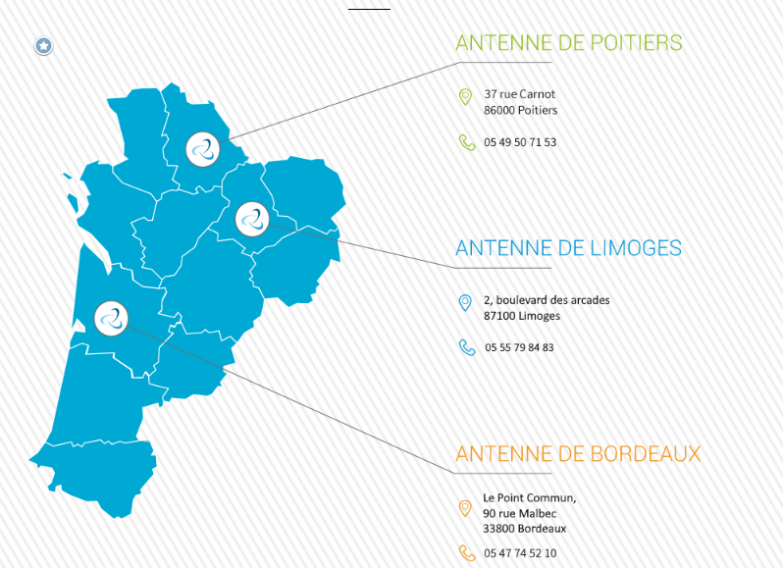
CONTACTS ANTENNE DE LIMOGES
05 55 79 84 83
www.cress-na.org
@CRESS_NvelleAqui
Benjamin Coly
Co-directeur b.coly@cress-na.org
Karl Courgnaud
Animateur territorial
k.courgnaud@cress-na.org
Florian Barès
Chef de projets Sensibilisation/Formation
f.bares@cress-na.org

Slide 20
Règlement d’intervention ESS de la Région Nouvelle-Aquitaine
Virginie FIFIS
Chargée de mission ESS
Site de Limoges Pôle Economique et Environnemental T. 05 55 45 18 50
P. 06 34 48 91 19
Mail : virginie.fifis@nouvelle-aquitaine.fr

Slide 21
Incubateur ESS Rhizome
Elise Picon
Co-Directrice airelle Corrèze
05 55 29 00 50
elise.picon@airelle.org

Slide 22
DLA Corrèze
Mylène Vant
Coordinatrice DLA Corrèze
Tel : 05 55 26 92 21
dla-correze@mission-locale-tulle.fr

Slide 23
France Active Limousin
Kevin Goudard
Directeur Adjoint
06 34 30 46 58
kevin.goudard@franceactive-limousin.org

Slide 24
INAE Nouvelle Aquitaine
Brigitte Pourmonet
Déléguée adjointe site de Limoges
Tel Ld: 05 87 41 81 83
Port : 06 88 73 90 95
b.pourmonet@inae-nouvelleaquitaine.org

Slide 25
URSCOP Limousin
Xavier Gasquet
Directeur
05 55 35 10 11 xgasquet@scop.coop

